Slide 1


PB9ACEESIN
Revue de projet n°1
Du 4 Janvier au 16 janvier 2017
Aurélien lalouette

Slide 2
PB9ACEESIN
Sommaire
Présentation principale du projet
Présentation du groupe de travail
Présentation des différentes solutions technologiques
Eco-Conception et Développement durable

Slide 3
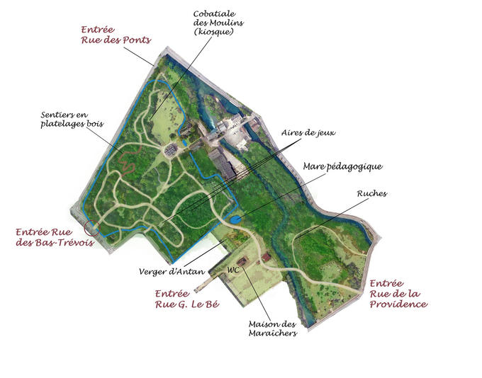
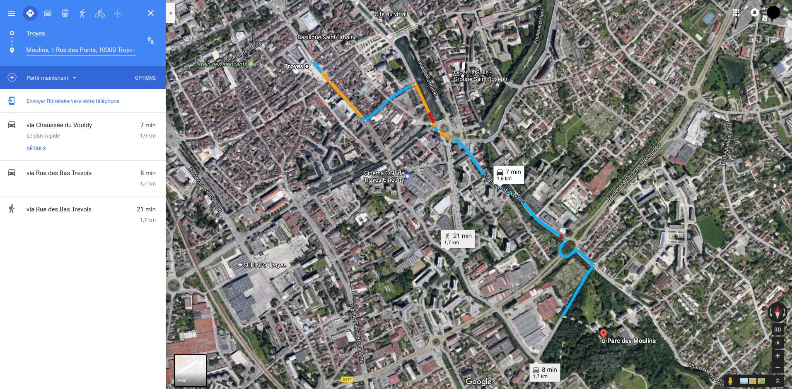
PB9ACEESIN
Le projet ?
Augmenter l’attractivité de l’Éco-Parc des Moulins en développant des activités culturelles et de loisirs tout en s’inscrivant dans une démarche d’éco-conception et/ou de développement durable.
Aménager les différentes entrées du Parc des Moulins afin qu’elles soient hiérarchisées et sécurisÉES

Slide 4
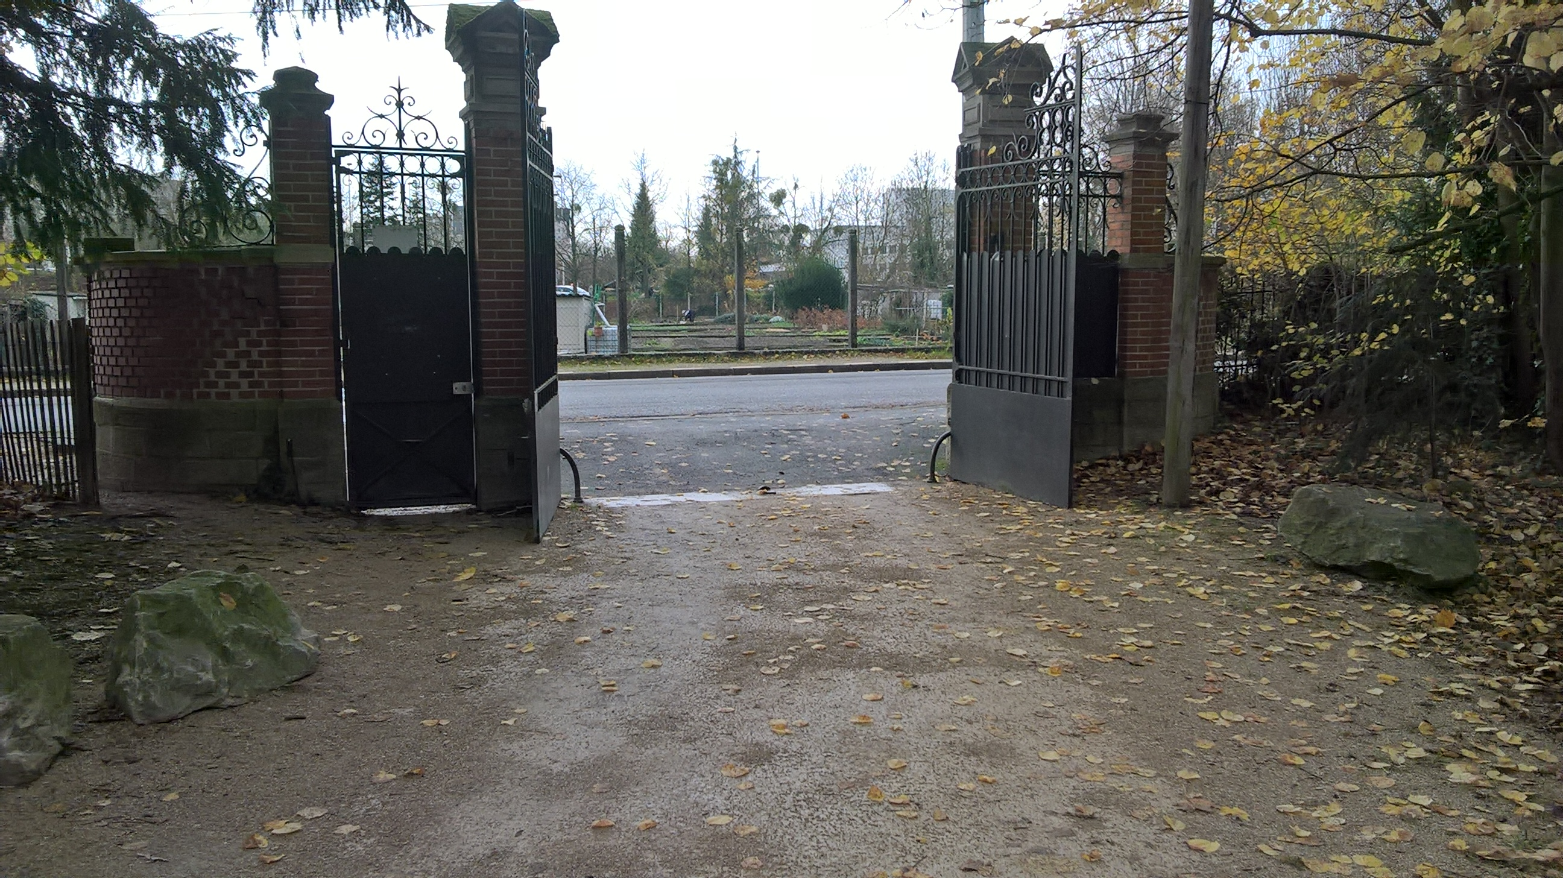
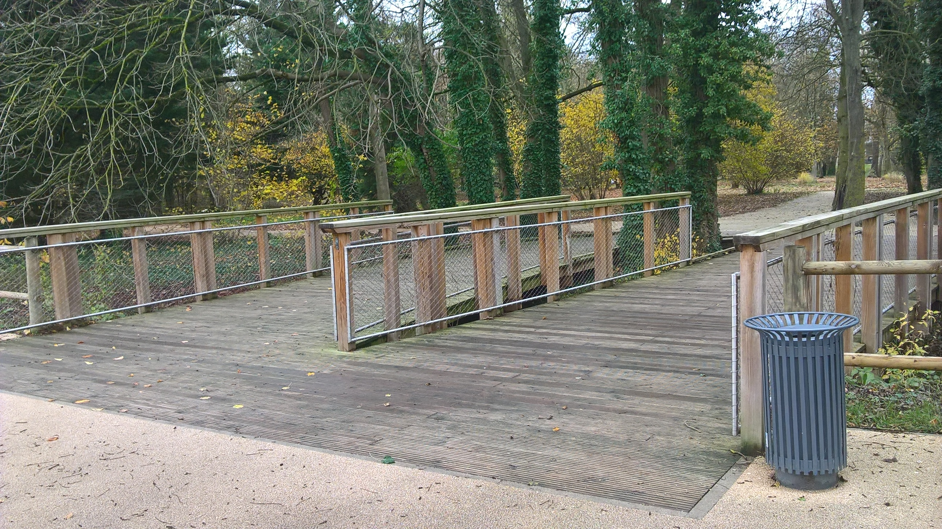
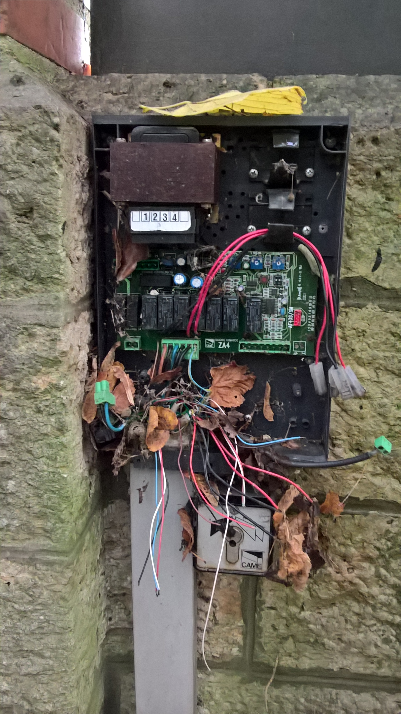
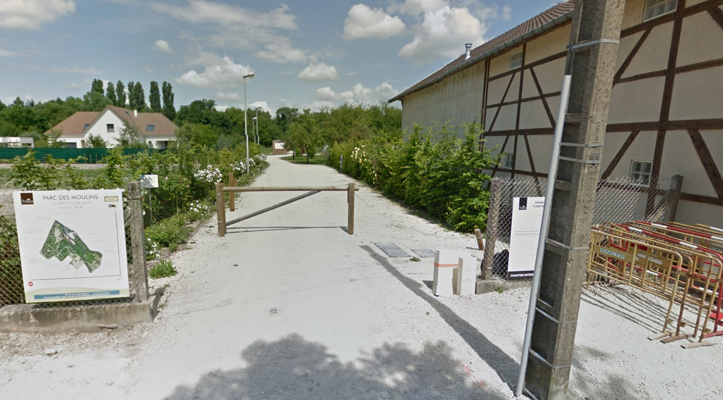
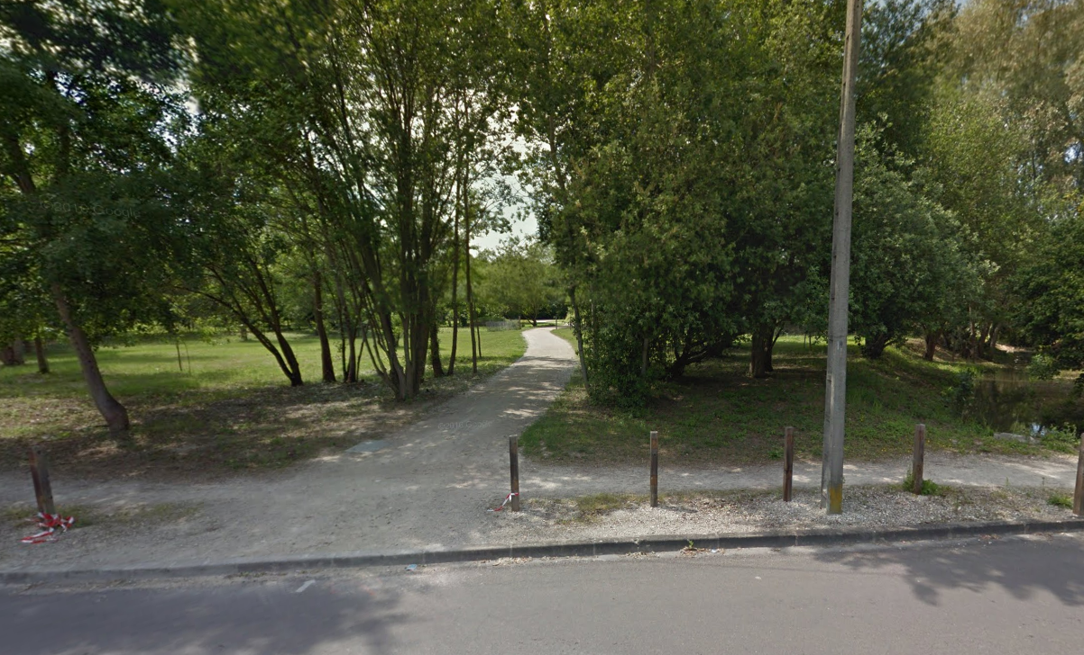
PB9ACEESIN
Accès « Rue des Bas TrÉvois »
»
Accès « rue des ponts »
Accès « rue G. le bé »
Accès « rue de la providence »

Slide 5
PB9ACEESIN
Présentation du groupe de travail
Gaëtan MARMILLON
Solène PRIEUR
Aurélien LALOUETTE
Spécialité EE
Spécialité AC
Spécialité SIN
Choisir et dimensionner la motorisation d’un portail.
Réaliser un état des lieux des différentes entrées existantes.
Assurer l’ouverture et la fermeture automatique d’un portail selon des horaires prédéfinis par le responsable.
Choisir et dimensionner l'éclairage de l'entrée.
Etablir un statut pour chacune d’elles (entrée principale, entrée de secours, entrée de service, …).
Dimension un système de production d’énergie autonome pour l’entrée.
Alerter le responsable du parc en cas de détection de défauts sur l’installation.
Etablir un statut pour chacune d’elles (entrée principale, entrée de secours, entrée de service, …).
Assurer le stockage de l’énergie.
Créer un site web permettant de visualiser en temps réel et différé les entrées/sorties du Parc des Moulins.
Assurer la sécurité électrique de l’ensemble.
Proposer des aménagements pour les différentes entrées.

Slide 6
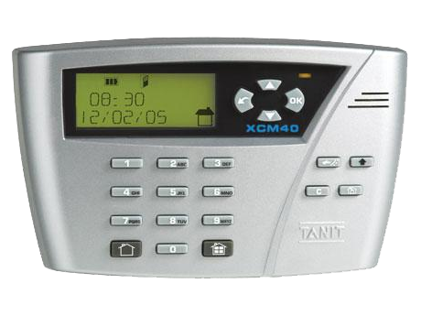
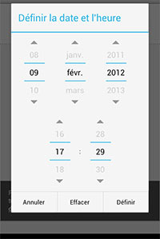



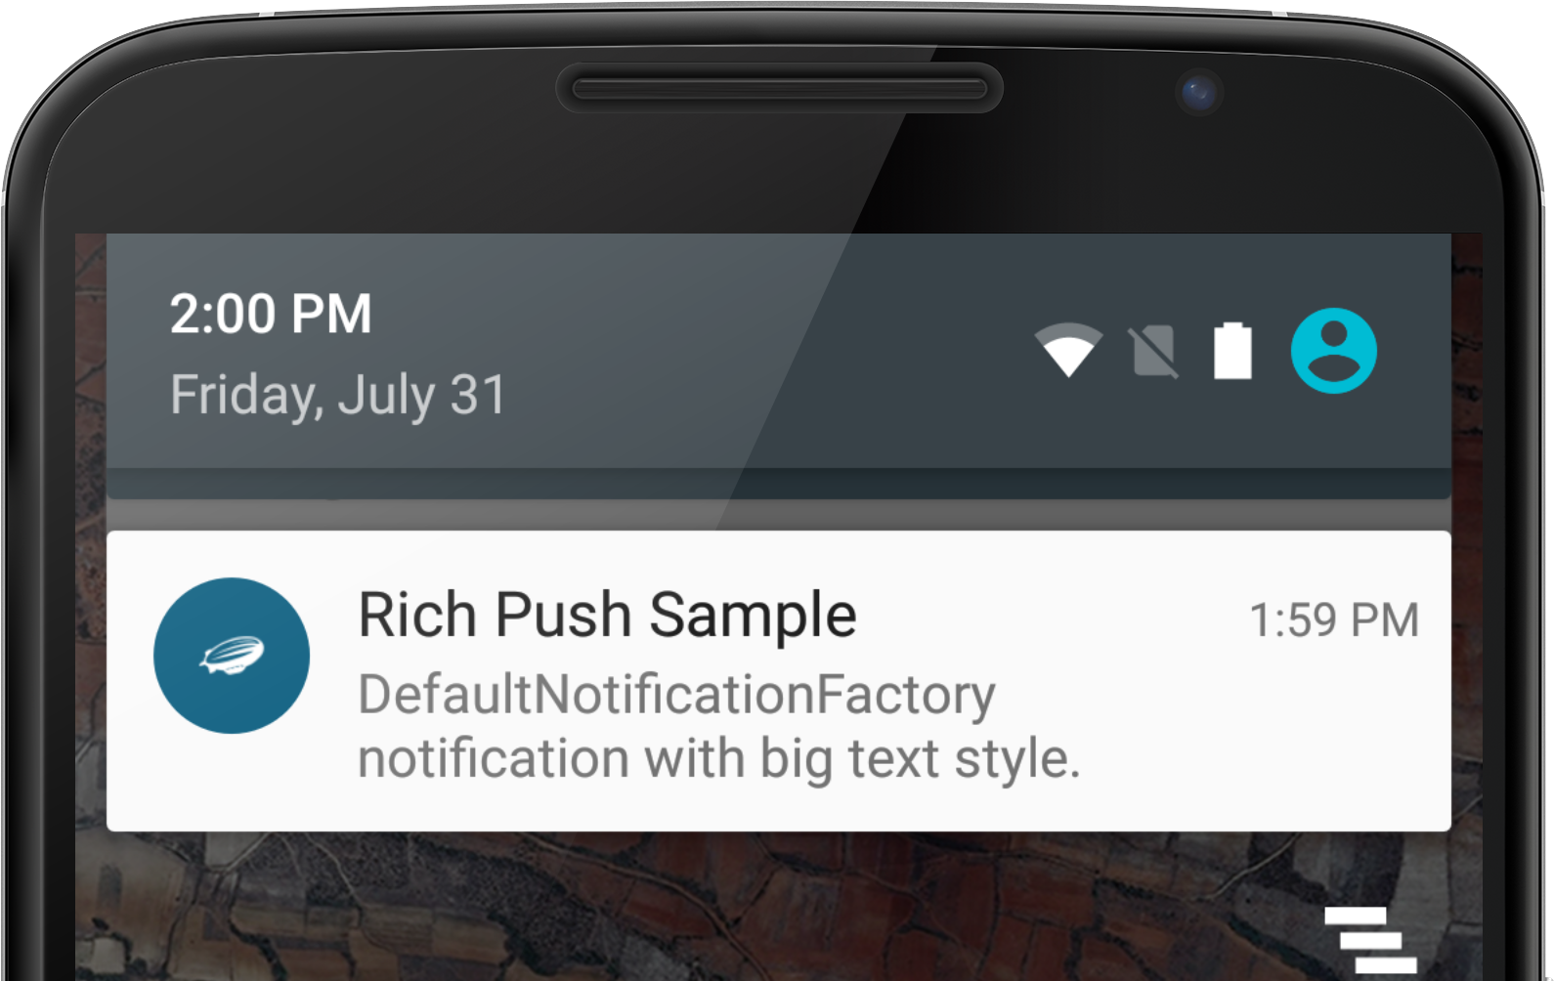
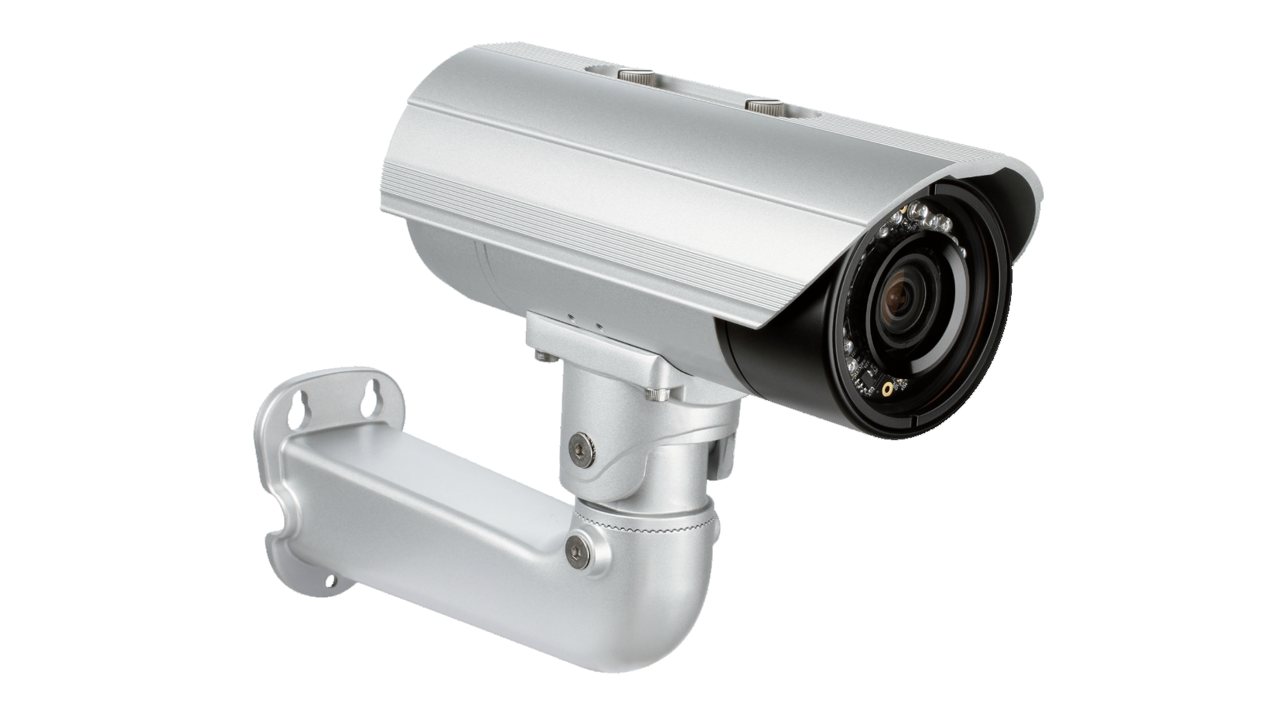
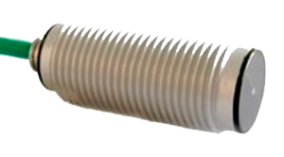
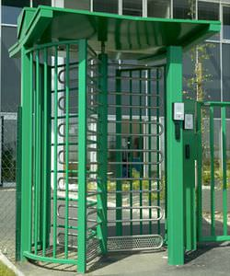
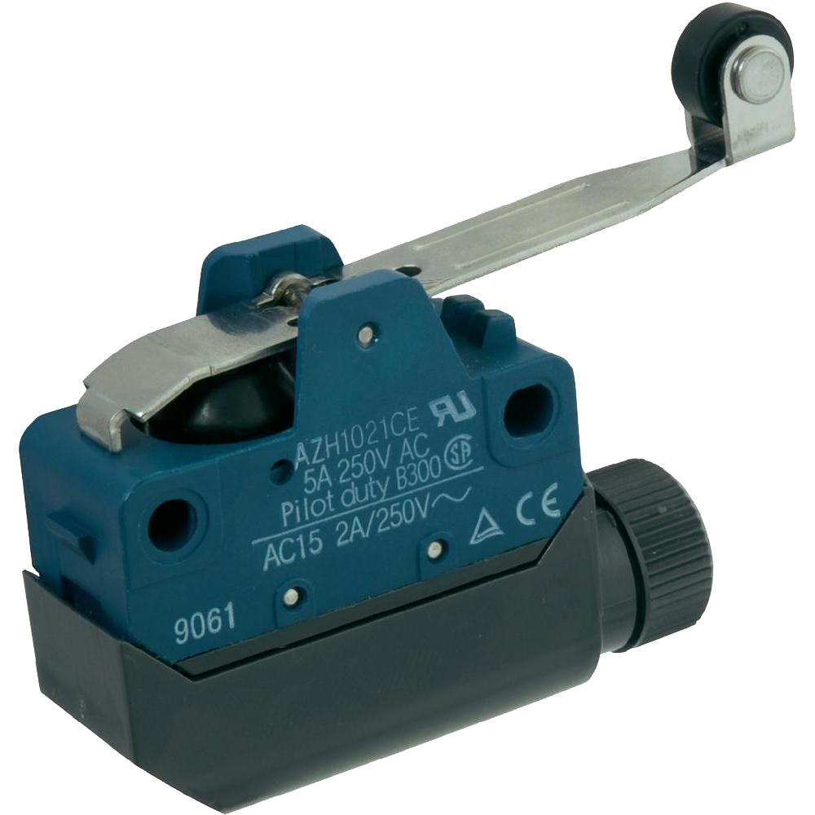
PB9ACEESIN
Présentation des différentes solutions technologiques
Assurer l’ouverture et la fermeture automatique d’un portail selon des horaires prédéfinis par le responsable.
A l’aide d’un site Web
Digicode avec écran LCD
Application mobile
Alerter le responsable du parc en cas de détection de défauts sur l’installation.
Alerte SMS
Notification push (application mobile)
Alerte Mail
Créer un site web permettant de visualiser en temps réel et différé les entrées/sorties du Parc des Moulins.
Caméra de surveillance
Capteur de comptage
Contact fin de course
(hypothèse porte tourniquet)

Slide 7
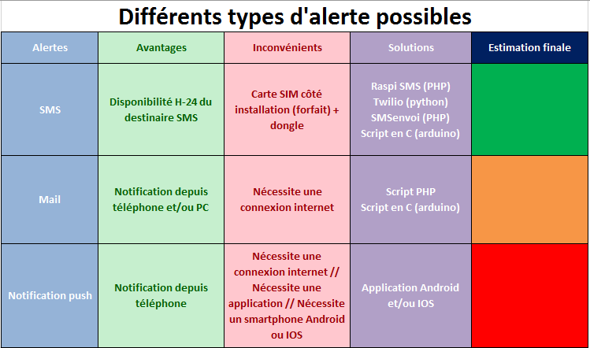
PB9ACEESIN
Présentation des différentes solutions technologiques
Alerter le responsable du parc en cas de détection de défauts sur l’installation.

Slide 8
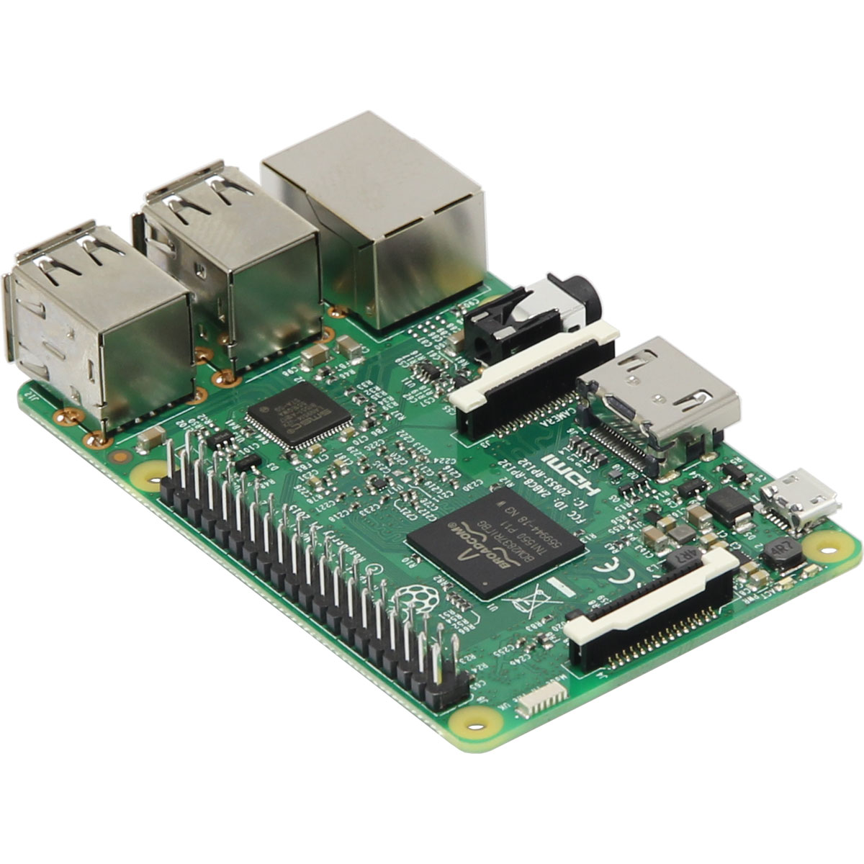
PB9ACEESIN
Présentation des différentes solutions technologiques
Alerter le responsable du parc en cas de détection de défauts sur l’installation.
Twilio
Applications Programming Interface
API
Langage Python
Raspberry PI
Acquérir données + traitement
Serveur Twilio
Client (responsable)

Slide 9
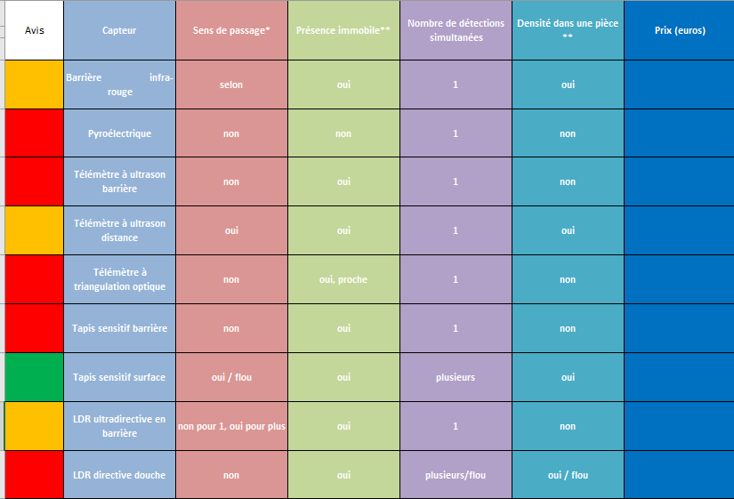
PB9ACEESIN
Présentation des différentes solutions technologiques
Créer un site web permettant de visualiser en temps réel et différé les entrées/sorties du Parc des Moulins.

Slide 10


PB9ACEESIN
Présentation des différentes solutions technologiques
Créer un site web permettant de visualiser en temps réel et différé les entrées/sorties du Parc des Moulins.

Slide 11
PB9ACEESIN
Présentation des différentes solutions technologiques
Créer un site web permettant de visualiser en temps réel et différé les entrées/sorties du Parc des Moulins.

Slide 12
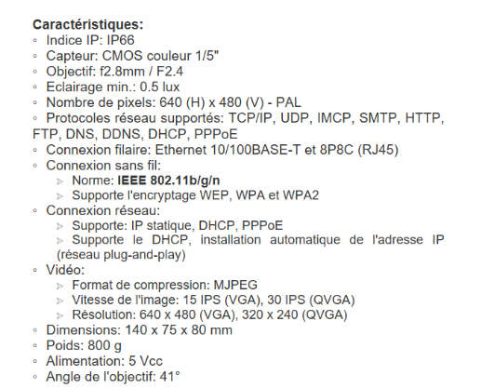
PB9ACEESIN
Présentation des différentes solutions technologiques
Créer un site web permettant de visualiser en temps réel et différé les entrées/sorties du Parc des Moulins.
Extérieur
Connexion Internet (wifi / Câbles)
Protocole FTP
Files Transfert Protocol
Partage de fichiers sur réseau TCP/IP
TCP : Transmission Control Protocol
IP : Internet Protocol
Infrarouge
Vision nocturne
Indice protection
Norme de classification IP
Indice protection

Slide 13
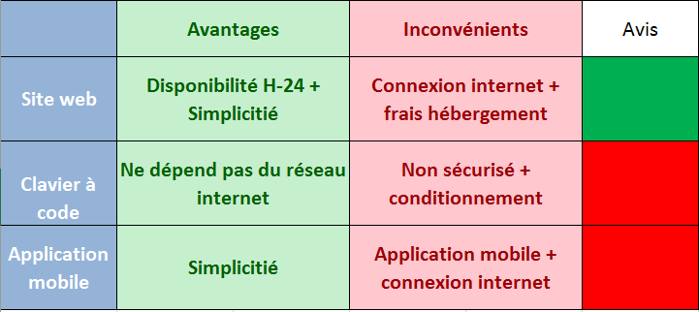
PB9ACEESIN
Présentation des différentes solutions technologiques
Assurer l’ouverture et la fermeture automatique d’un portail selon des horaires prédéfinis par le responsable.

Slide 14
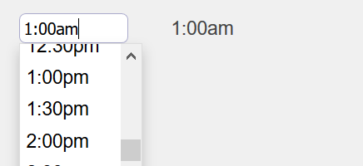
PB9ACEESIN
Présentation des différentes solutions technologiques
Assurer l’ouverture et la fermeture automatique d’un portail selon des horaires prédéfinis par le responsable.
Front End
HTML (HypertText Markup Language)
CSS (Cascade Style sheets)
Bootstrap
JS (Java Script)
Back End
PHP (HyperText Preprocessor)
MySQL
Logique client/serveur
SGBD (Système gestion de base de donnée)
MySQL
Site
Raspberry

Slide 15
PB9ACEESIN
Éco-conception et développement durable
Faible consommation du Raspberry
3,5W = 3,5x10⁻³ KWh
3,5x10⁻³ x 24 x 365 = 30,66 KWh
30,66 x 0,1329 = 4,07€
Utilisation d’énergie renouvelable
Normes ROHS et DEEE

